Slide 1
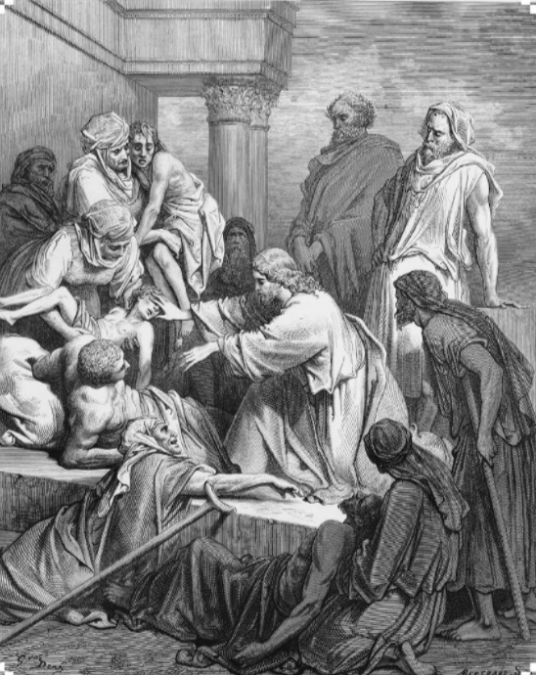
III. Jézus mint gyógyító
Gustav Dore:
Jézus gyógyít
(1885)

Slide 2
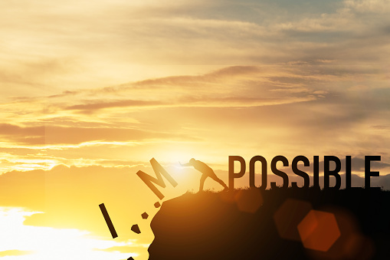
Gondolkozzunk!
Hogyan értelmeznéd ezt képet
a betegség és a gyógyulás összefüggésében?
Megjegyzés a képhez:
Az IMPOSSIBLE angol szó az jelenti, hogy lehetetlen.
A POSSIBLE pedig azt, hogy lehetséges.

Slide 3
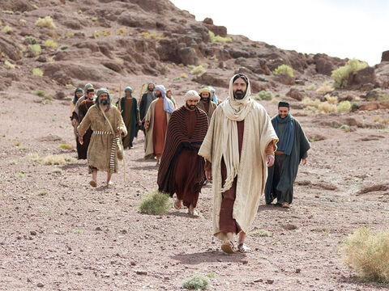
Bevezető gondolatok a témához
Az ószövetségi próféciákban olvashatunk a Messiás érkezéséről és tulajdonságairól.
Ézsaiás próféta úgy mutatja be az Úr felkentjét, mint aki népének kegyelmez, megbocsát, meggyógyítja a betegeket és pásztoruk lesz.
Amikor Jézus nyilvános fellépésekor felolvasott az ézsaiási irattekercsből a templomban, akkor világossá tette azt, hogy Ő a megígért Messiás, Aki eljött népéhez.

Slide 4
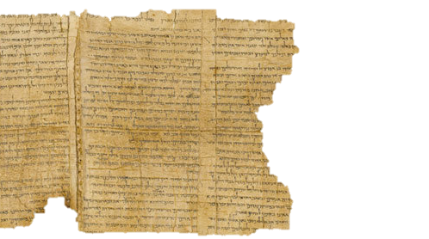
Olvasd el!
Lukács evangéliumában ezt olvassuk Jézusról:
„Amikor Názáretbe ment, ahol felnevelkedett, szokása szerint bement szombaton a zsinagógába, és felállt, hogy felolvasson. Odanyújtották neki Ézsaiás próféta könyvét, Ő pedig kinyitotta a könyvtekercset, és megkereste azt a helyet, ahol ez van megírva:
„Az Úrnak Lelke van énrajtam, mert felkent engem, hogy evangéliumot hirdessek a szegényeknek; azért küldött el, hogy a szabadulást hirdessem a foglyoknak, és a vakoknak szemük megnyílását; hogy szabadon bocsássam a megkínzottakat, és hirdessem az Úr kedves esztendejét.” Lk 4,16-19 (Vö.: Ézs 61,1-2 18; 3Móz 25,10)

Slide 5
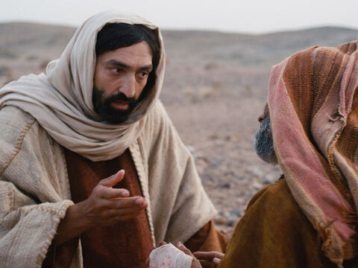
Jézus testi és lelki gyógyításai tehát egyértelműen messiási jelek.
Jézus azért jött el, hogy helyreállítsa a megromlott Isten-ember kapcsolatot.
Az evangéliumok arról számolnak be, hogy sok beteget meggyógyított.

Slide 6
Mi volt Jézus célja?
Tudod-e?
Jézus nem csupán a fájdalmat okozó tüneteket akarta gyógyítani, a testi és a lelki bajokat megszüntetni, hanem a Vele kapcsolatba kerülő emberek teljes életét újjá akarta teremteni.
A teljes ember gyógyítása volt a célja.
Messiási hatalmának jele volt, hogy „…gyógyított mindenféle betegséget és erőtlenséget a nép körében.” (Mt 4,23)
A Messiás szó egy héber kifejezés, azt jelenti: „felkent”. Isten által rendelt személy, uralkodó.
Az ószövetségi várakozások szerint az utolsó időkben megjelenő eszményi király, aki végrehajtja a földön Isten ítéletét, és egy új világkorszakot hoz el az emberiség számára.
Jézus vállalja ezt a szerepet.
Isten akarata szerint tölti be a küldetését, és nem az emberi váradalmak alapján.

Slide 7
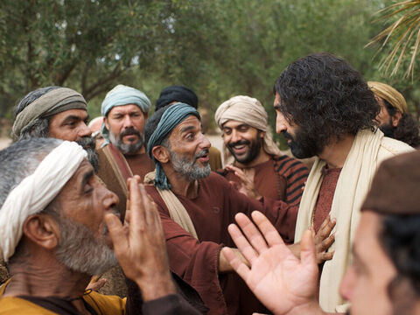
Beszélgessünk!
Mit gondoltok, hogyan kapcsolódik össze a hit és a gyógyulás?
Jézus így felelt: „Minden lehetséges annak, aki hisz.” A fiú apja erre felkiáltott: „Hiszek! Segíts hitetlenségemen!” Márk 9,23-24

Slide 8
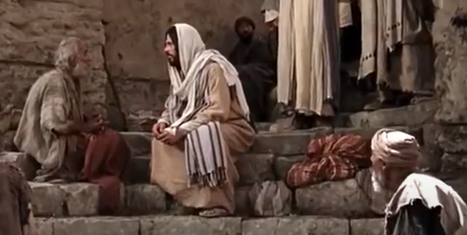
Nézzük meg együtt ezt a kisfilmet!
Ide kattints a videó elindításához!
A következő kérdések alapján dolgozzuk fel együtt ezt a különös és szép jelenetet!
Hogyan tekintett itt Jézus a beteg emberre?
Mivel gyógyította meg?
Milyen érzelmek jelennek meg az arcokon?
Ha te is ott lehettél volna, mit gondoltál volna Jézusról?
A kisfilm egy pillanatképe

Slide 9
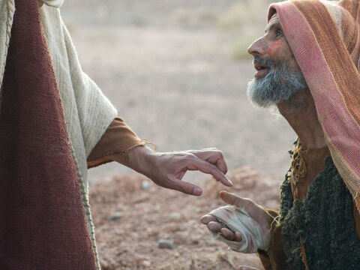
Hogyan tekintett Jézus a betegekre?
Alkossatok párokat és beszéljétek meg ezt a kérdést!
TIPP: Vegyétek alapul az előzetes ismereteiteket!
Gondoljatok olyan bibliai példákra, szereplőkre, akiket Jézus meggyógyított! Nyugodtan használjatok Bibliát.
Válasszatok ki egy számotokra érdekes újszövetségi gyógyítási történetet és a segítő kérdések alapján elemezzétek azt! (TIPP: Modulfüzet 22. oldal igehelyek)
1. Mit mondott a betegnek?
2. Hogyan gyógyította meg őt?
3. Mi történt a gyógyítást követően a körülállókkal, a szemtanúkkal, a tanítványokkal, a meggyógyult személlyel?
1
2
3

Slide 10
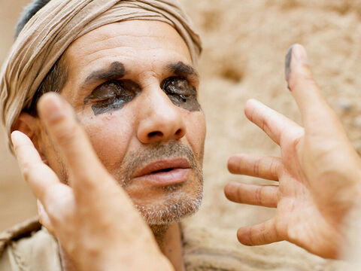
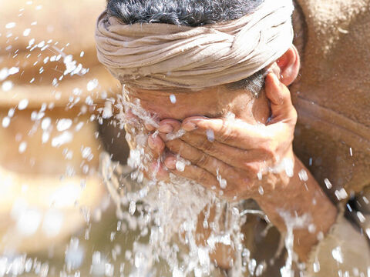
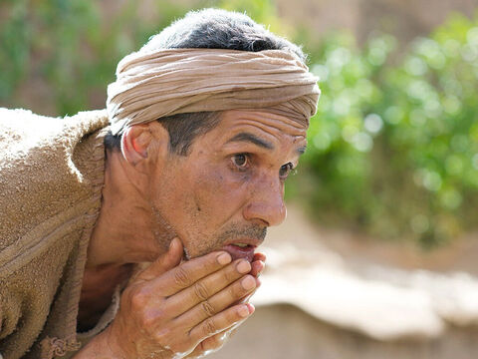
Fontos Gondolatok a témához
Jézus Messiásként volt jelen népe között. Gyógyításaival, az általa tett jelekkel és csodákkal azt mutatta meg, hogy Isten országa közel jött az emberhez.
Az evangéliumok beszámolnak arról, hogy sokakat meggyógyított. Ezek a gyógyítások mind messiási jeleknek tekinthetők.
Szembe ment azzal a korabeli felfogással, hogy a betegség Isten büntetése az emberen.
Gyakori elem, hogy a gyógyulásban szerepet játszik a beteg ember hite is.
Például a vakon született személynek bíznia kellett Jézusban és engedelmeskednie utasításainak ahhoz, hogy megnyíljanak szemei és lásson.

Slide 11
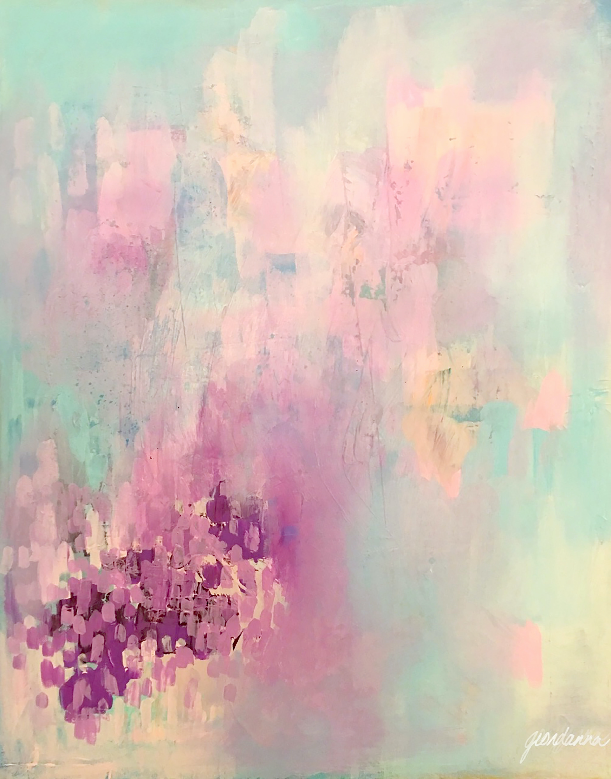
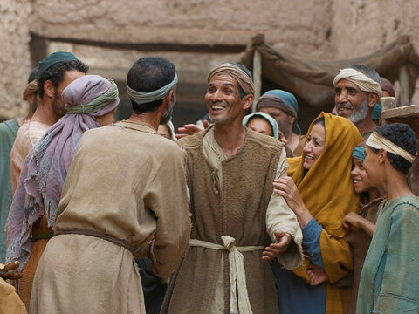
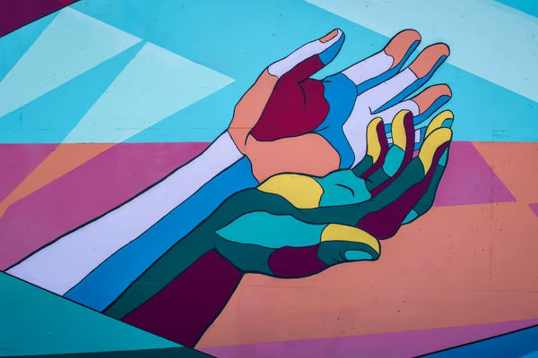
Készítsetek egy tablót vagy online faliújságot Jézus hatalmáról!
TIPP: Használjatok olyan kifejező színeket, formákat, amelyek tükrözik Jézus hatalmának egyes jellemzőit, példáit!
Bátran próbáljátok ki kreativitásotokat!
Jézusnak van ereje!

Slide 12
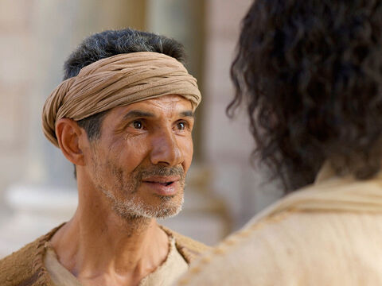
A vakok látnak
A vakok látnak, a sánták járnak
A halottak ébrednek álmukból.
Kik rabok voltak, most megszabadulnak
A szegényeknek örömhír szól.
Refrén:
Ő az Úr, Ő a nagy Király,
Aki ott ül Isten jobbján.
Ő az út, Ő az igazság,
Ő az Élet, aki reád vár.
A gonosz tettek mind eltöröltetnek,
És tisztává lesz a romlott szív.
A megtört lelkek új életre kelnek,
A Mester van itt és téged hív.
Hallgassátok meg ezt a dalt!

Slide 13
A képek forrása
Az 1. dián lévő festmény forrása: Jézus gyógyításai és hatalma a természeti erők felett modulfüzet. (22.o)
A felhasznált képek elérhetősége: www.unsplash.com
Az 5; 9-12. dián található képek: https://www.freebibleimages.org

